Slide 1
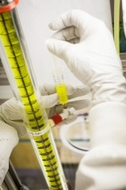
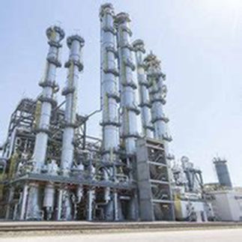
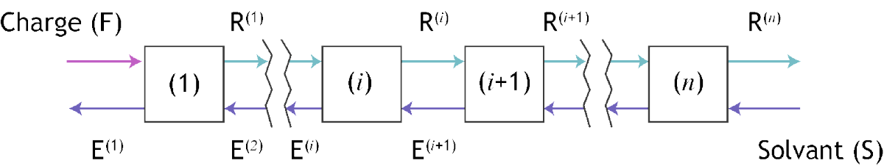


WORKSHOP
Procédés d’Extraction liquide-liquide
Jeudi 17 Juin 2021 9h30-12h (Visioconférence)
Souvent citée comme la 2ème opération de séparation du Génie des Procédés, l’extraction liquide-liquide est une opération mature, basée sur des méthodes éprouvées et des technologies fiables. Néanmoins, dans un contexte de réduction des émissions de gaz à effet de serre, les nouveaux domaines industriels tels que le recyclage des métaux et plastiques ou la chimie biosourcée sollicitent le développement de procédés d’extraction toujours plus performants, economiques et mettant en œuvre des solvants respectueux de l’environnement et de la santé publique (Réglementation REACH). Ces besoins croissants coïncident avec l’émergence de nouvelles approches scientifiques telles que la modélisation multi-échelle ou le Big Data, ainsi que le développement de métrologies toujours plus performantes.
En reliant les challenges industriels aux méthodes scientifiques les plus récentes, l’objectif de ce worskhop est de réfléchir et d’échanger autour du développement de procédés d’extraction liquide-liquide innovants. Quels gains et avec quels outils ? En fonction des discussions et des échanges, Une Feuille de Route sera élaborée pour guider les futurs projets et développements du domaine.
Programme
Introduction Par F.Augier (IFPEN)
Extraction LL : Les challenges du XXIeme siècle, par C.Gourdon (LGC)
Nouveaux outils et méthodes pour revisiter les procédés d’extraction, par S.Charton (CEA)
Atelier d’échange : Identifier les besoins et les synergies. Brainstorming digital, animé par PA.Bouillon (Axelera)
Inscription : https://www.axelera.org/fr/evenement/workshop-procedes-d-extraction-liquide-liquide
Contacts
Co-organisé par :
frederic.augier@ifpen.fr
sophie.charton@cea.fr
pierre-antoine.bouillon@axelera.org
romain.kapel@univ-lorraine.fr
GT Separation

